Slide 1
TRƯỜNG ĐẠI HỌC GIAO THÔNG VẬN TẢI THÀNH PHỐ HỒ CHÍ MINH
BÁO CÁO
THỰC TẬP TỐT NGHIỆP
Nghiên cứu ứng dụng y tế trong mạng cảm biến vô tuyến dựa trên IOT
Sinh viên thực hiện:
Nguyễn Đình Thái - 20H1120170

Slide 2
Nội dung
1
Giới thiệu đề tài
2
Thu thâp dữ liệu từ trang web
3
Trực quan hóa
4
Tiền xử lí dữ liệu
5
Xây dựng mô hình

Slide 3
1. Giới thiệu đề tài
Mục tiêu:
Tìm hiểu được cách lấy dữ liệu từ trang web thực tế
Tìm hiểu các thư viện cho phân tích, trực quan hóa dữ liệu như pandas, matplotlib, plotly, seaborn.
Tìm hiểu được các mô hình máy học cơ bản và các thư viện để sử dụng, xây dựng cơ bản.
Tìm hiểu các thông số đánh giá cho mô hình dự đoán cơ bản như r2-squared, MSE

Slide 4
2. Thu thâp dữ liệu từ trang web
2.1. Giới thiệu
Việc lấy dữ liệu từ trang web có thể được thực hiện bằng nhiều cách, nhưng cần tuân thủ theo các quy định và điều kiện của trang web đó để tránh vi phạm quyền sở hữu thông tin. Dưới đây là một số phương pháp phổ biến:
Web scraping: trích xuất thông tin từ HTML của trang web
APIs: trích xuất thông tin thông qua APIs mà trang web cung cấp
…
Thư viện mà chúng tôi dùng ở đây là BeautifulSoup, và Request của python

Slide 5
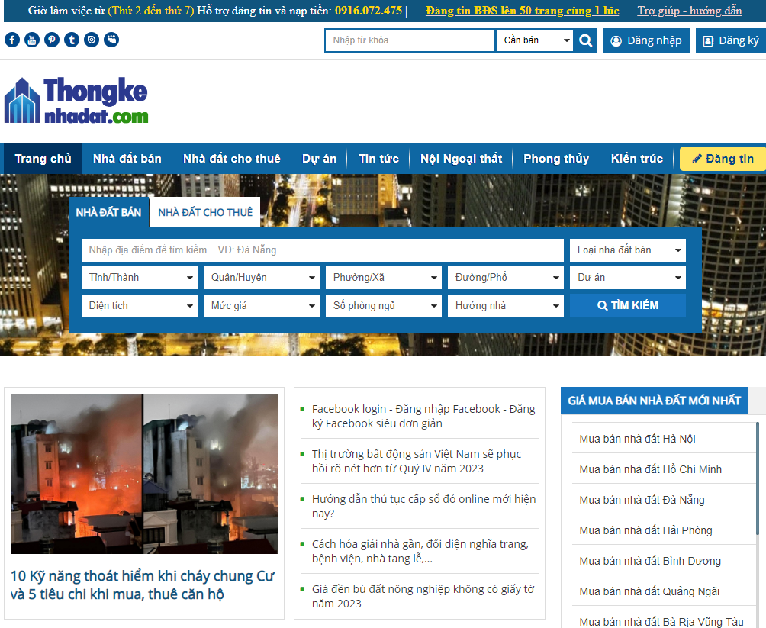
2. Thu thập dữ liệu từ trang web
2.1. Giới thiệu
Trang web chúng tôi đã thực hiện để lấy dữ liệu: https://thongkenhadat.com/

Slide 6
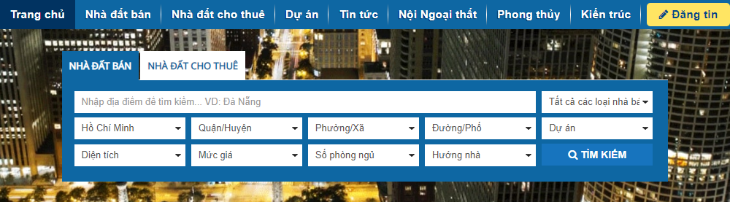
2. Thu thập dữ liệu từ trang web
2.2. Cách thực hiện
Tại trang chủ sẽ có phần search, ở đây chúng tôi search theo tỉnh, thành phố, và loại là nhà bán. Ở đây ví dụ ở thành phố Hồ Chí Minh. Sau khi search sẽ có link như sau:
https://thongkenhadat.com/ban-nha-ho-chi-minh-1.html

Slide 7
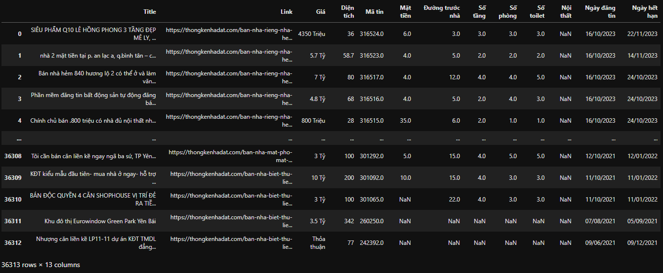
2. Thu thập dữ liệu từ trang web
2.3. Kết quả
Sau khi thực hiện chạy đoạn code sau một thời gian sẽ nhận được bộ dữ liệu.
Lưu dưới dạng .csv có. Do quá trình bị trục trặc nên chỉ lấy được tầm 36313 dữ liệu.

Slide 8
2. Thu thập dữ liệu từ trang web
2.3. Kết quả
Source code chúng tôi để link ở đây: source code

Slide 9
3. Tiền xử lí dữ liệu
3.1. Giới thiệu
Tiền xử lý dữ liệu (data preprocessing) là quá trình chuẩn bị và làm sạch dữ liệu trước khi áp dụng các thuật toán máy học hoặc phân tích dữ liệu. Mục tiêu của tiền xử lý là tạo ra một tập dữ liệu hiệu quả, chất lượng, dữ liệu trong mơ nhất để cải thiện kết quả của mô hình hoặc phân tích.
Tiền xử lý dữ liệu là một phần quan trọng của quá trình phân tích dữ liệu và xây dựng mô hình máy học. Một tiền xử lý tốt có thể giúp cải thiện hiệu suất của mô hình và đảm bảo tính đáng tin cậy của kết quả.

Slide 10
3. Tiền xử lí dữ liệu
3.1. Giới thiệu
Các công việc phổ biến trong tiền xử lí dữ liệu:
Loại bỏ dữ liệu nhiễu
Xử lí gí trị bị thiếu (Missing values)
Chuyển đổi dữ liệu
Xử lí dữ liệu cho mô hình có thể hiểu
...
Mục tiêu để dữ liệu có thể đưa vào mô hình, và dữ liệu trong mơ nhất
Ở đây chúng tôi sử dụng ngôn ngữ python và thư viện pandas để xử lí

Slide 11
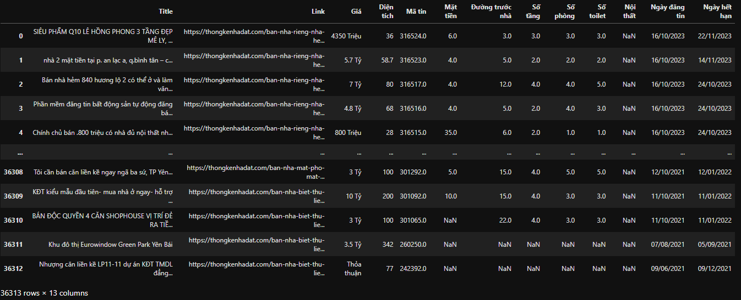
3. Tiền xử lí dữ liệu
3.2. Các bước thực hiện
Bước 1: Đọc dữ liệu từ file csv đã thu thập từ mục 2.
df = pd.read_csv('Data/data_price_house.csv')

Slide 12
3. Tiền xử lí dữ liệu
3.2. Các bước thực hiện
Bước 2: Ở đây tôi đã xóa đi vài cột không cần thiết mà tôi nghĩ, để lại các cột sau:
 | Giá | Diện tích | Mặt tiền | Đường trước nhà | Số tầng | Số phòng | Số toilet | Nội thất
0 | 4350 Triệu | 36 | 6.0 | 3.0 | 3.0 | 3.0 | 3.0 | NaN
1 | 5.7 Tỷ | 58.7 | 4.0 | 5.0 | 2.0 | 2.0 | 2.0 | NaN
2 | 7 Tỷ | 80 | 4.0 | 12.0 | 4.0 | 4.0 | 5.0 | NaN
3 | 4.8 Tỷ | 68 | 4.0 | 5.0 | 2.0 | 4.0 | 3.0 | NaN
Giá | Diện tích | Mặt tiền | Đường trước nhà | Số tầng | Số phòng | Số toilet | Nội thất

Slide 13
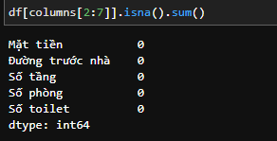
3. Tiền xử lí dữ liệu
3.2. Các bước thực hiện
Bước 3: Theo tôi nghĩ, các cột như mặt tiền, đường trước nhà, số tầng, số phòng, số toilet thì nhà nào cũng có ít nhất 1. Nên tôi xử lí missing values của các cột đó bằng cách cho các giá trị missing values đó bằng 1
Sau khi xử lí xong cần check lại còn giá trị missing values hay không

Slide 14
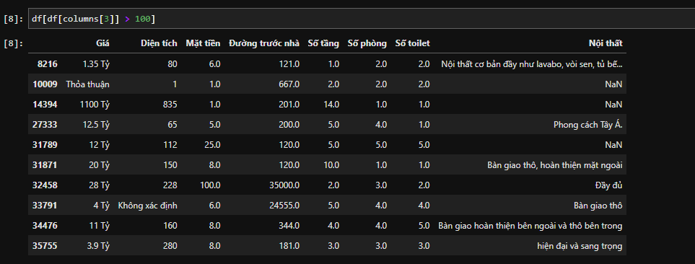
3. Tiền xử lí dữ liệu
3.2. Các bước thực hiện
Bước 4: Loại bỏ giá trị nhiễu.
Ví dụ: đường trước nhà >100 thì tôi coi như giá trị nhiễu.

Slide 15
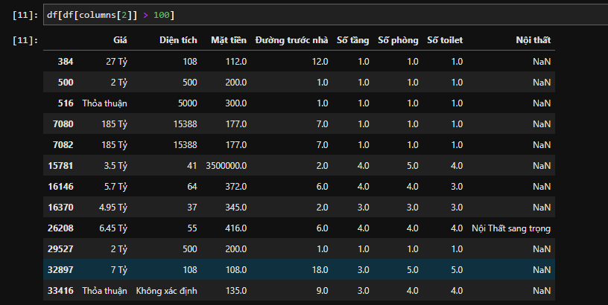
3. Tiền xử lí dữ liệu
3.2. Các bước thực hiện
Bước 4: Loại bỏ giá trị nhiễu.
Ví dụ: mặt tiền >100 thì tôi cũng coi như giá trị nhiễu.

Slide 16
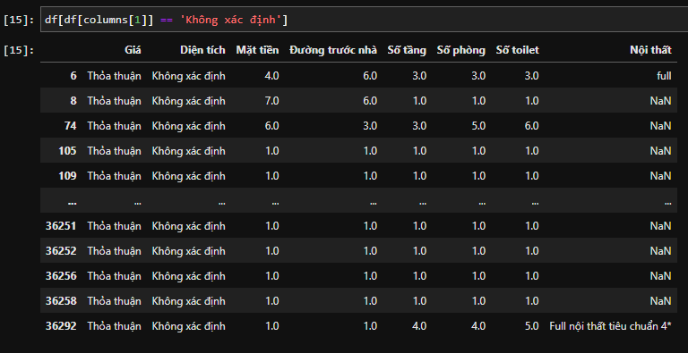
3. Tiền xử lí dữ liệu
3.2. Các bước thực hiện
Bước 5: Theo như kiểm tra, tôi thấy ở cột diện tích có giá trị missing values là 'không xác định' và cột Giá có missing values là 'thỏa thuận'. Nên đầu tiên tôi sẽ fillna nó bằng 0. Để sau sẽ xử lí tiếp

Slide 17
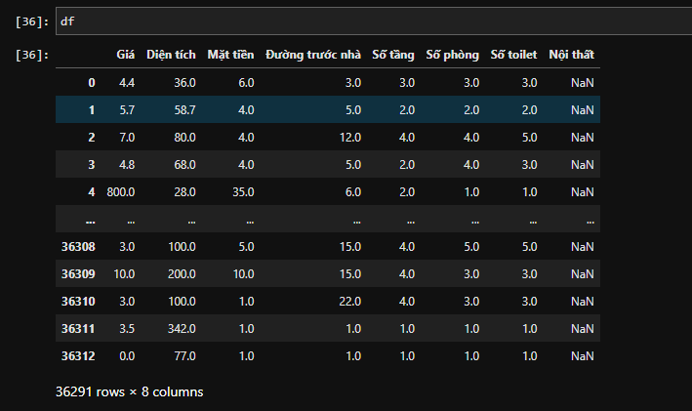
3. Tiền xử lí dữ liệu
3.2. Các bước thực hiện
Bước 6: Xử lí cột giá. Sau khi xử lí thì dữ liệu chúng ta được như sau

Slide 18
3. Tiền xử lí dữ liệu
3.2. Các bước thực hiện
Bước 7: Xử lí cột Nội thất. Ở đây, tôi muốn cột nội thất trả về 3 loại:
'Không' : tức là không có nội thất
'Cơ bản': là loại nội thất cơ bản
'Đầy đủ': là loại nội thất đầy đủ

Slide 19
3. Tiền xử lí dữ liệu
3.2. Các bước thực hiện
Ý tưởng ở đây:
sẽ fillna các cột không có giá trị về 'không'
Giá trị có chứa không, không có, chưa, 0, o -> 'không'
Giá trị có chứa fun, đầy đủ, full, đủ, a->z -> 'đầy đủ'
Giá trị có chứa cơ bản, tặng, thô, sơ -> 'cơ bản'
Còn lại sẽ sử dụng chatbot rất nổi tiếng bây giờ đó là chat-gpt. Ở đây tôi sử dụng model 'text-davinci-003' của chatgpt để xử lí các giá trị còn lại để nó trả về 3 loại

Slide 20
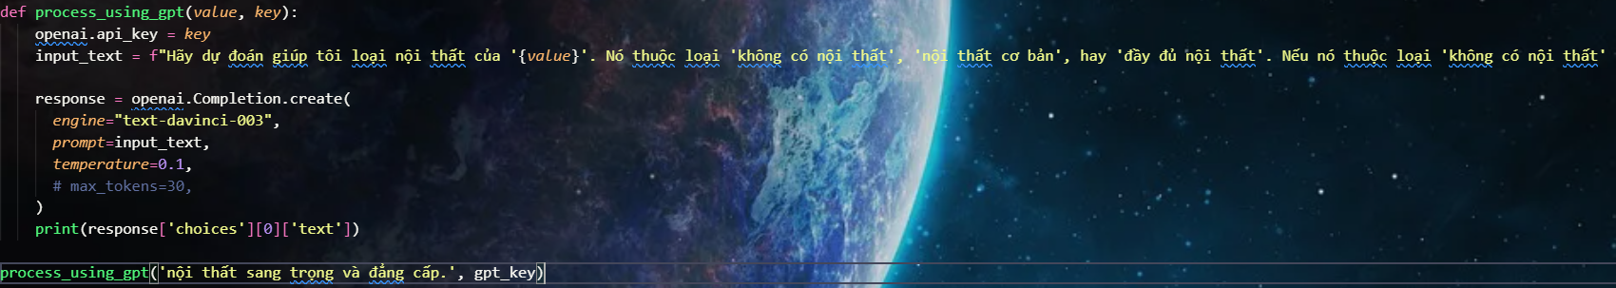

3. Tiền xử lí dữ liệu
3.2. Các bước thực hiện
Ví dụ khi sử dụng chat-gpt vào
Kết quả

Slide 21
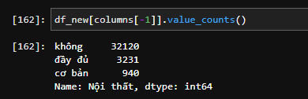
3. Tiền xử lí dữ liệu
3.2. Các bước thực hiện
Sau khi xử lí cột nội thất xong, cột đó sẽ còn lại 3 giá trị 'không', 'đầy đủ', 'cơ bản'

Slide 22
3. Tiền xử lí dữ liệu
3.2. Các bước thực hiện
Bước 8: Ở đây tôi muốn tách cột Nội thất thành 3 cột chứa biến giả. Ví dụ như:
Cột nội thất có giá trị 'không' thì cột không đó sẽ có giá trị là 1 và cột cơ bản và cột đầy đủ có giá trị là 0
Ý nghĩa: Biến giả được tạo ra từ biến phân loại giúp mô hình hiểu được và xử lý tốt hơn thông tin phân loại.

Slide 23
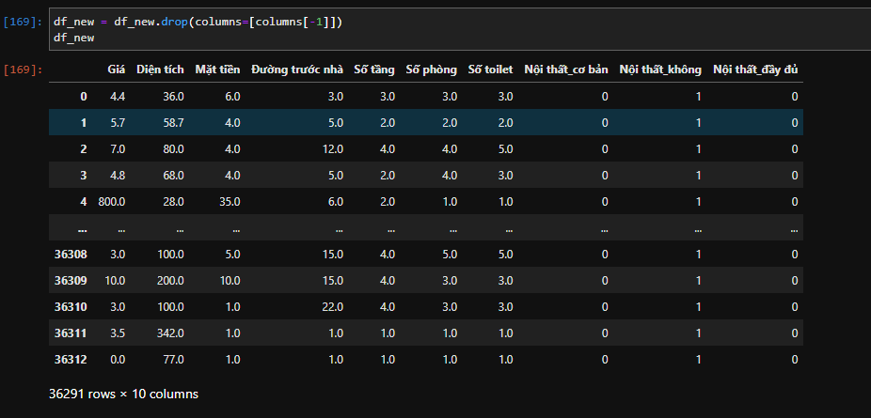
3. Tiền xử lí dữ liệu
3.2. Các bước thực hiện
Kết quả sau khi làm bước 8:

Slide 24
3. Tiền xử lí dữ liệu
3.2. Các bước thực hiện
Bước 9: Xử lí các missing values đã gán bằng 0 trong cột Diện tích
Ý tưởng: Dựa vào các cột phía sau như 'Mặt tiền', 'Đường trước nhà', 'Số tầng', 'Số phòng', 'Số toilet', 'Nội thất_cơ bản', 'Nội thất_không', 'Nội thất_đầy đủ'. Xây dựng mô hình để dự đoán cho các cột có giá trị bằng 0 trong cột Diện tích từ các cột có giá trị khác 0 trong cột Diện tích.
Ở đây chúng tôi sử dụng các mô hình cơ bản như sau: 'LinearRegression', 'RandomForestRegressor', 'XGBoost', 'SVR','Decision Tree'

Slide 25
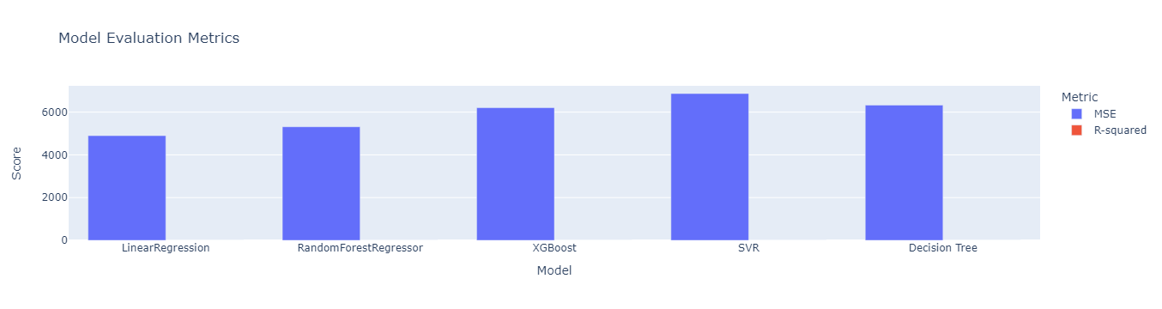
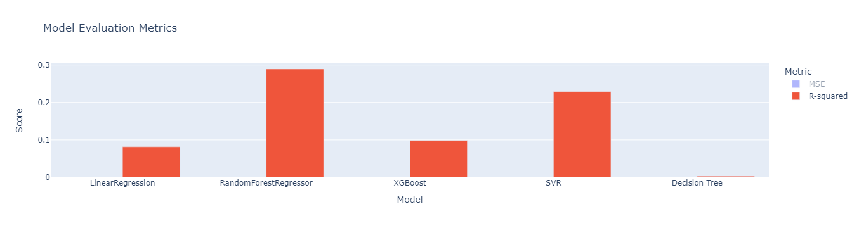
3. Tiền xử lí dữ liệu
3.2. Các bước thực hiện
Sau khi xây dựng và train 3 mô hình thì bảng đánh giá từng mô hình theo r2-squared và MSE như sau. Từ đó tôi đã quyết định chọn mô hình RandomForestRegressor cho dự đoán cột diện tích

Slide 26
3. Tiền xử lí dữ liệu
3.2. Các bước thực hiện
Bước 10: Xử lí các missing values đã gán bằng 0 trong cột Giá
Ý tưởng: Dựa vào các cột phía sau như 'Diện tích', 'Mặt tiền', 'Đường trước nhà', 'Số tầng', 'Số phòng', 'Số toilet', 'Nội thất_cơ bản', 'Nội thất_không', 'Nội thất_đầy đủ'. Xây dựng mô hình để dự đoán cho các cột có giá trị bằng 0 trong cột Diện tích từ các cột có giá trị khác 0 trong cột Diện tích.
Ở đây chúng tôi sử dụng các mô hình cơ bản như sau: 'LinearRegression', 'RandomForestRegressor', 'XGBoost', 'SVR','Decision Tree'

Slide 27
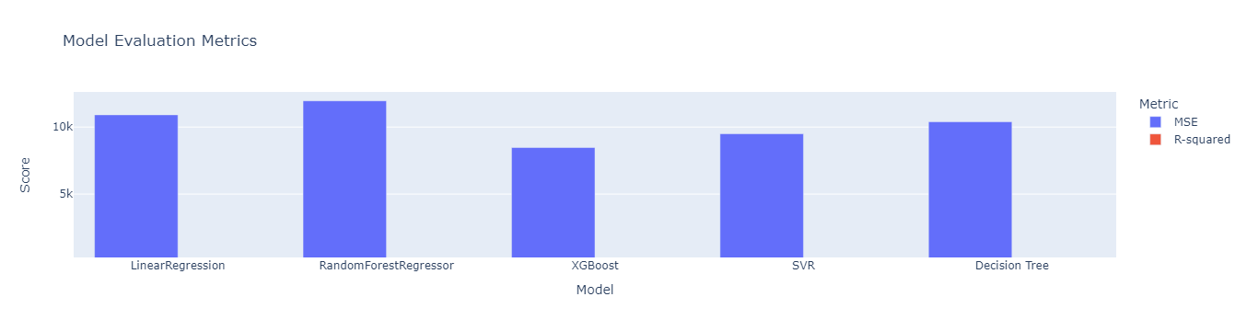
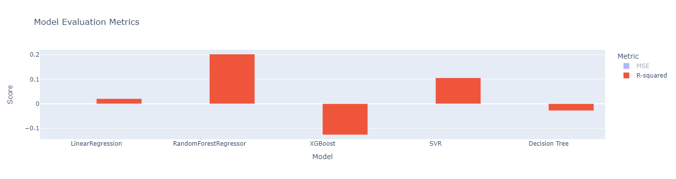
3. Tiền xử lí dữ liệu
3.2. Các bước thực hiện
Sau khi xây dựng và train 3 mô hình thì bảng đánh giá từng mô hình theo r2-squared và MSE như sau. Từ đó tôi đã quyết định chọn mô hình SVR cho dự đoán cột diện tích

Slide 28
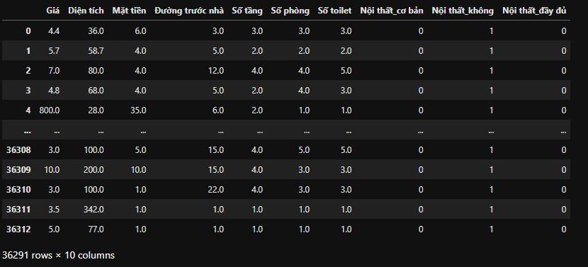
3. Tiền xử lí dữ liệu
3.3. Kết quả
Sau khi thực hiện xong quá trình tiền xử lí dữ liệu, thì đã có dữ liệu có thể train cho mô hình. Bộ dữ liệu sau khi được xử lí:

Slide 29
4. Trực quan hóa
4.1. Giới thiệu
Trực quan hóa: quá trình sử dụng đồ họa, biểu đồ và hình ảnh để hiển thị thông tin và dữ liệu một cách hấp dẫn và dễ hiểu.
Mục tiêu của trực quan hóa: giúp con người hiểu rõ hơn, phân tích dễ dàng hơn, và đưa ra quyết định thông minh dựa trên dữ liệu
Ở đây tôi sử dụng ngôn ngữ python và các thư viện như: matplotlib, plotly, seaborn.

Slide 30
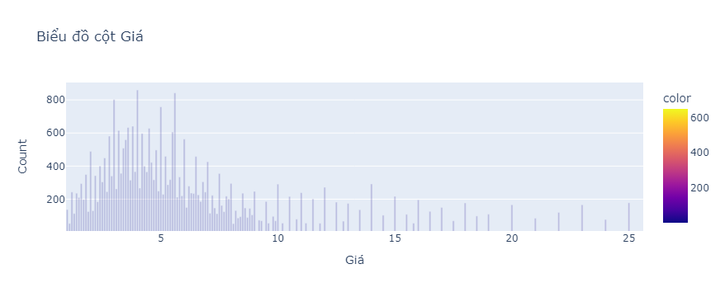
4. Trực quan hóa
4.2. Các biểu đồ
Cột giá

Slide 31
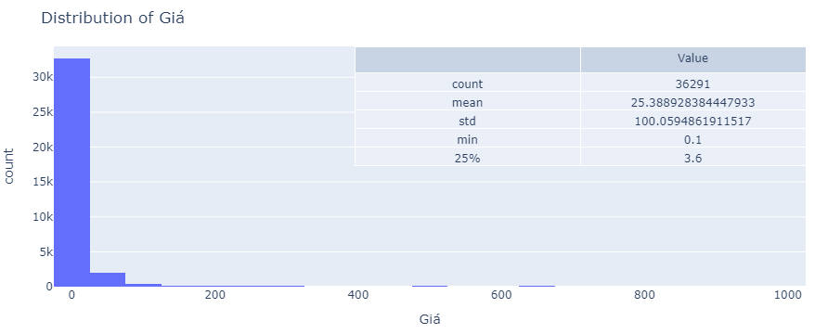
4. Trực quan hóa
4.2. Các biểu đồ
Cột giá

Slide 32
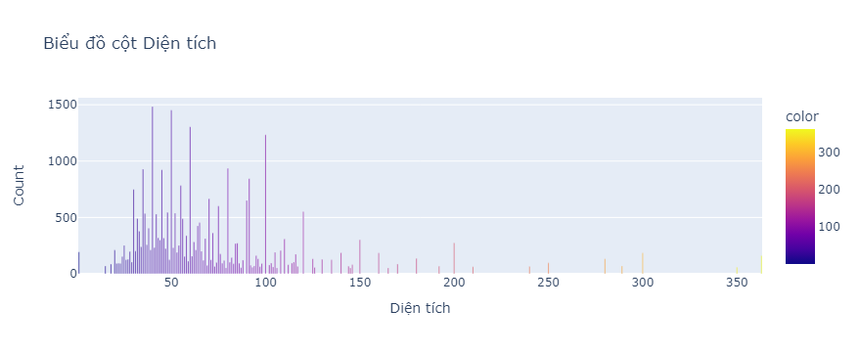
4. Trực quan hóa
4.2. Các biểu đồ

Slide 33
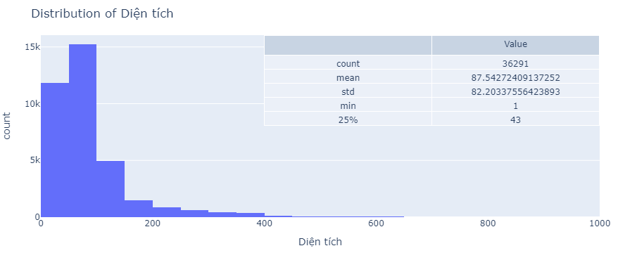
4. Trực quan hóa
4.2. Các biểu đồ

Slide 34
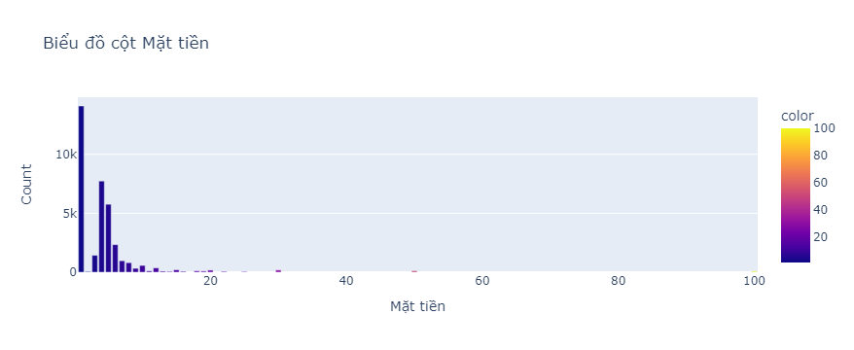
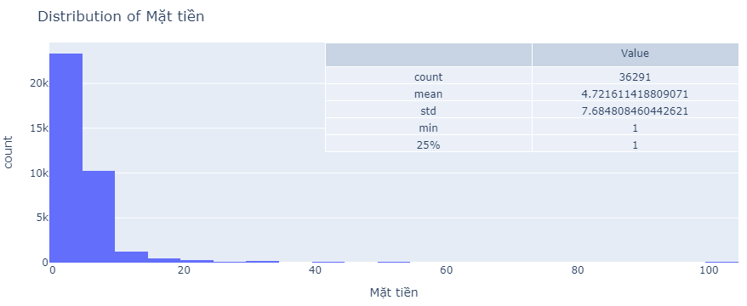
4. Trực quan hóa
4.2. Các biểu đồ

Slide 35
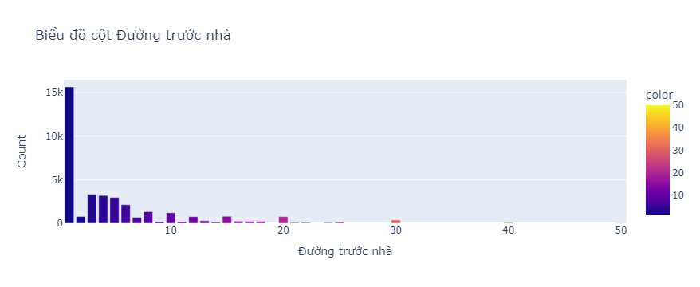
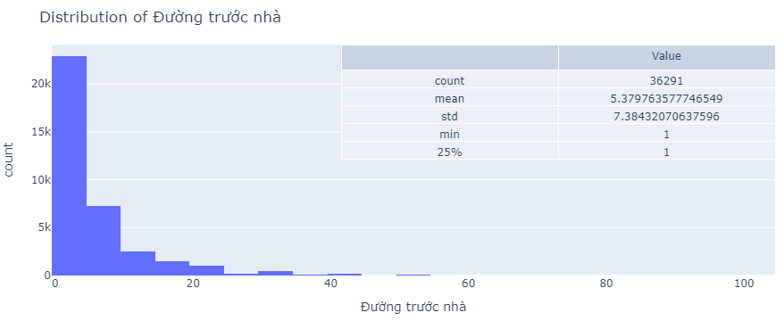
4. Trực quan hóa
4.2. Các biểu đồ

Slide 36
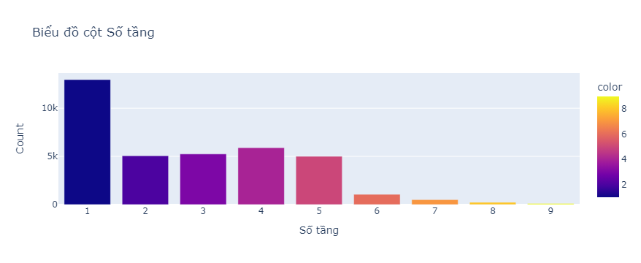
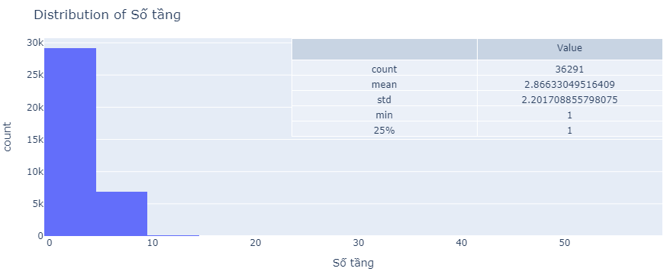
4. Trực quan hóa
4.2. Các biểu đồ

Slide 37
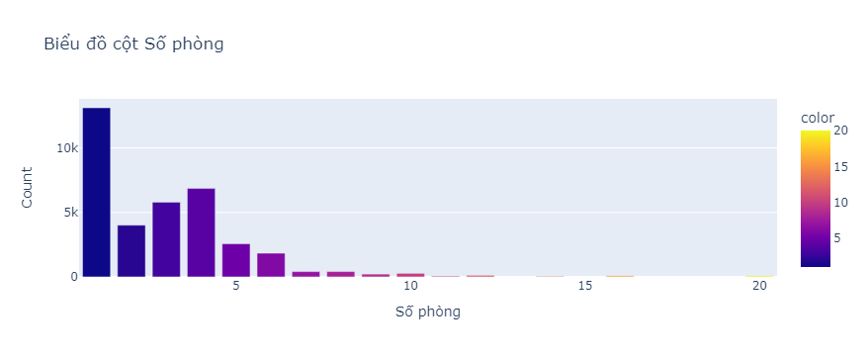
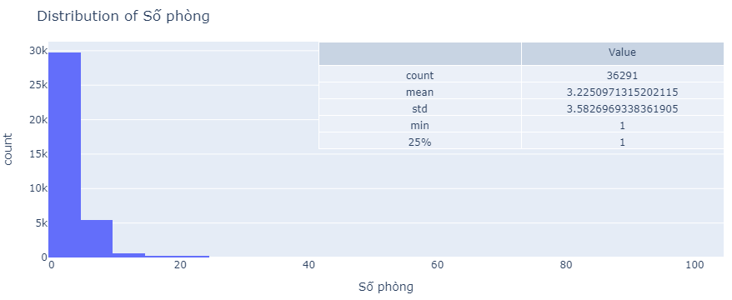
4. Trực quan hóa
4.2. Các biểu đồ

Slide 38
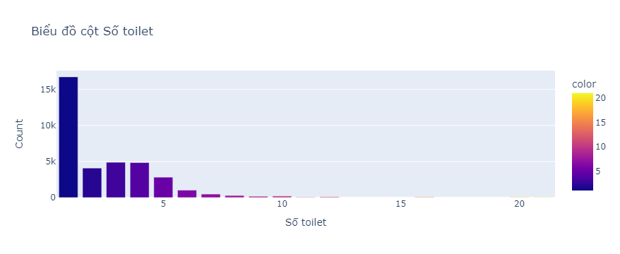
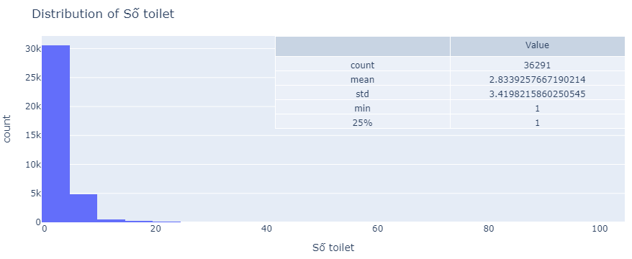
4. Trực quan hóa
4.2. Các biểu đồ

Slide 39
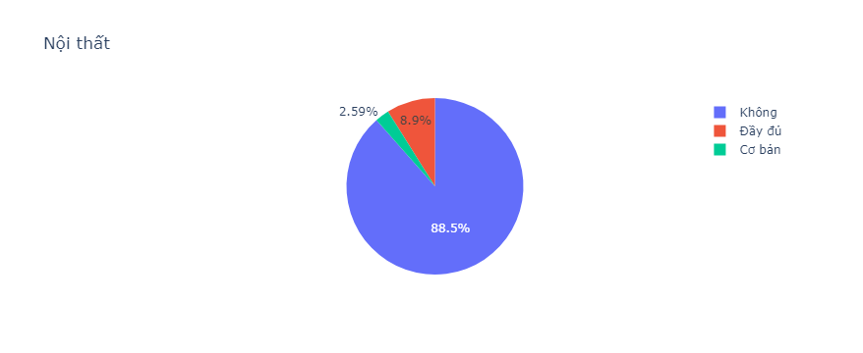
4. Trực quan hóa
4.2. Các biểu đồ

Slide 40
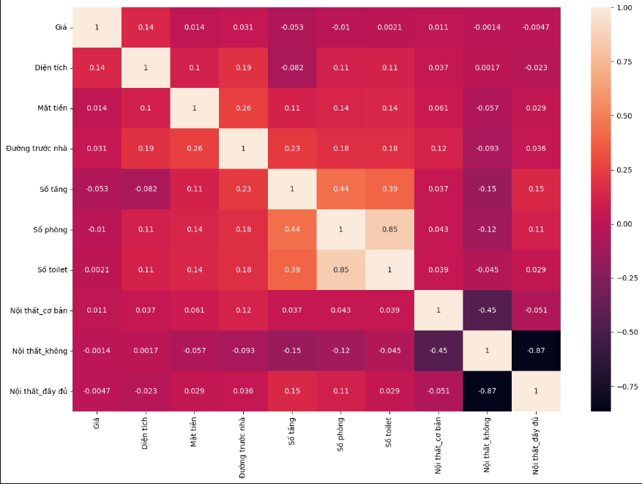
4. Trực quan hóa
4.2. Các biểu đồ

Slide 41
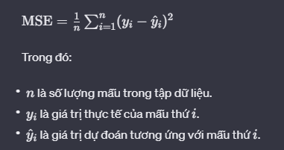
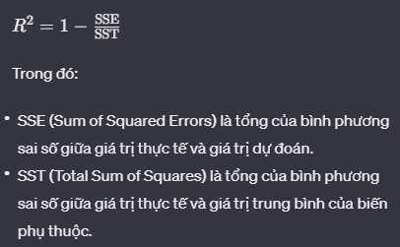
5. Xây dựng mô hình
5.1. Giới thiệu
Quá trình xây dựng mô hình là một phần quan trọng trong quá trình phát triển các ứng dụng máy học và thực hiện các dự án liên quan đến dữ liệu.
Ở đây chúng tôi sử dụng mô hình cơ bản như 'LinearRegression', 'RandomForestRegressor', 'XGBoost', 'SVR','Decision Tree' và mô hình NN cơ bản gồm 4 lớp cơ bản
Sử dụng các thông số đánh giá hiệu suất như:
MSE: thuộc từ 0 đến vô cùng, càng thấp, mô hình càng chính xác
R2-squared: thuộc từ 0 đến 1, càng gần 1 càng tốt, <0 thì cực kì kém.

Slide 42
5. Xây dựng mô hình
5.1. Giới thiệu
Ở đây chúng tôi cải thiện mô hình bằng cách, sử dụng mô hình sinh cơ bản, để tăng số lượng của bộ dữ liệu mỗi lần tăng thêm 1% so với tổng dữ liệu, chạy 10 lần, lần đầu sẽ không tăng để đánh giá

Slide 43
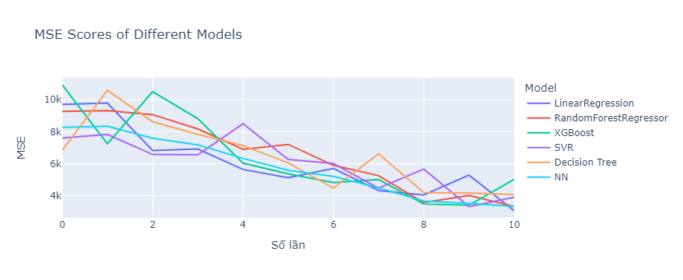
5. Xây dựng mô hình
5.2. Kết quả
Sau khi sử dụng mô hình sinh 10 lần thì MSE nó sẽ giảm mạnh sau mỗi lần sinh.
Tức là tất cả mô hình ngày càng tốt hơn.

Slide 44
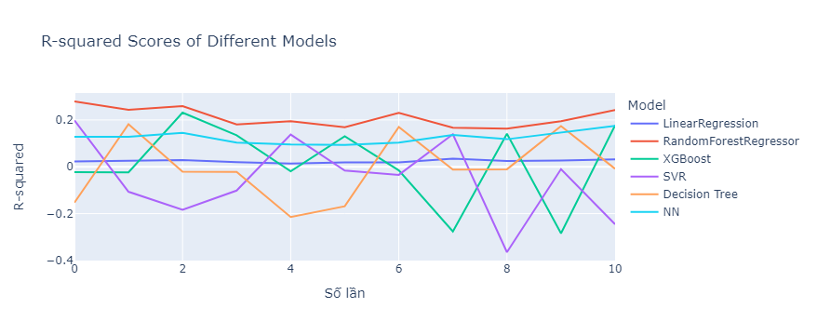
5. Xây dựng mô hình
5.2. Kết quả
Theo biểu đồ R2-squared cho thấy, RandomForest vẫn là mô hình ổn định, NN, SVR là những mô hình ổn định sau 10 lần. Không có thay đổi nhiều

Slide 45
5. Xây dựng mô hình
5.2. Kết quả
Dựa vào 2 nhận xét trên, chúng tôi quyết đinh sử dụng mô hình RandomForest vì mô hình NN của tôi quá sơ sài, nếu xây dựng mô hình NN phức tạp hơn có thể sẽ là phương án tốt hơn cả RandomForest

Slide 46
6. Ý tưởng phát triển
Xây dựng mô hình generative tốt hơn, và mô hình NN tốt hơn, để cải tiến
Thu thập nhiều dữ liệu hơn, từ nhiều trang web khác nhau
Khi cải tiến hơn có thể áp dụng vào thực tế, xây dựng API để deploy lên dự án sử dụng

Slide 47


